Slide 1


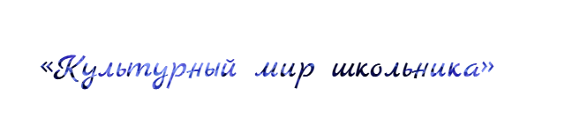
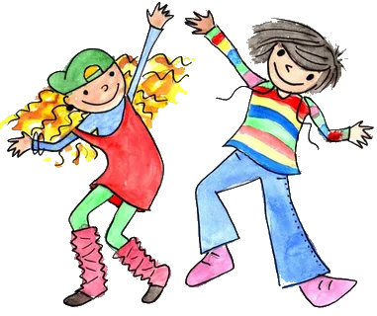
МУНИЦИПАЛЬНОЕ УЧРЕЖДЕНИЕ «СОЦИАЛЬНО-КУЛЬТУРНЫЙ ЦЕНТР ЗЕЙСКОГО РАЙОНА»
Подведены итоги муниципального этапа областного творческого марафона
Номинация «Я с книгой открываю мир»
1-4 класс
1 место – Багрова Маргарита - п. Огорон
(руководитель Чукмасова И А.).
5-8 класс
1 место –Дерябина Виктория - с. Поляковский
(руководитель Овчинникова Е.В.)
Номинации «Живёт на свете красота»
1-4 класс
1 место – Шапошников Денис - п. Горный
(руководитель Узлова А.С.)
2 место – Гришин Арсений - п. Горный.
(руководитель Узлова А.С.)
2 место – Решетова Наталья - с. Заречная Слобода
(руководитель Спиридонова В.)
Номинация «Есть целый мир в душе твоей»
5-8 класс
1 место –Спиридонова Алина - с. Заречная Слобода.
(руководитель Спиридонова В.)
В областном творческом марафоне «Культурный мир школьника» примут участие Багрова Маргарита, Дерябина Виктория, Шапошников Денис и Спиридонова Алина. Желаем ребятам победы! Благодарим всех за участие. Рады видеть вас на наших мероприятиях.
Приходите сами и приводите своих друзей!!!

